Slide 1
“Secure Coding“ Surabaya Hacker Link Surabaya Dev

Slide 2
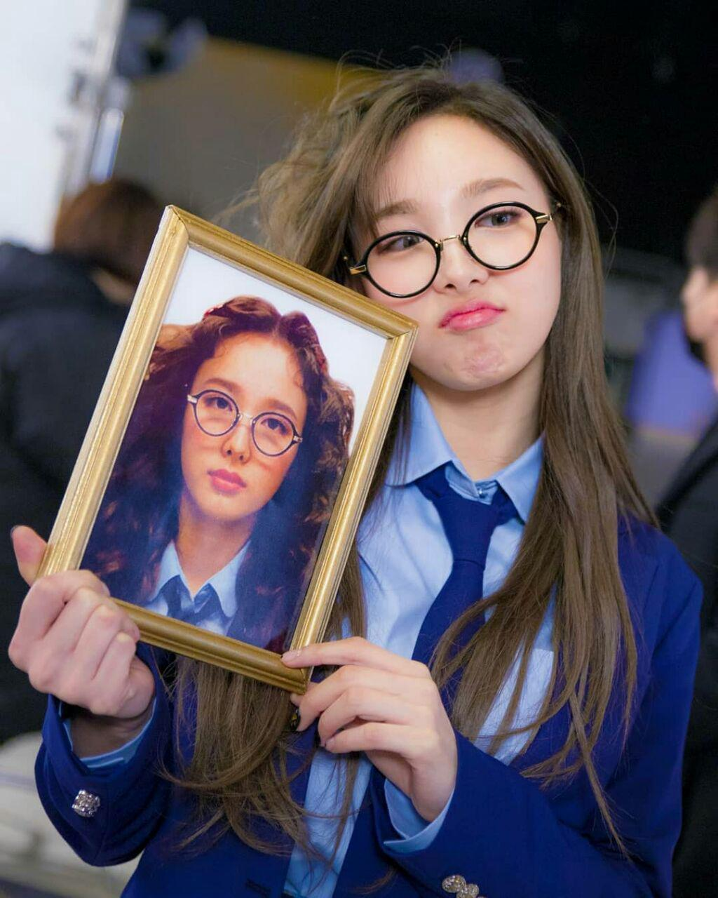
안녕하세요
I am Nikko Enggaliano
Programmer
Staff @ Surabaya Hacker Link
Founder *.Callestasia.org
Contributor @ TwicePwner
https://github.com/kimnikko/
nikkoenggaliano@gmail.com
https://www.instagram.com/nikkoenggaliano/

Slide 3
Today Journey?
0x0 – Hack?
0x1 – Hacking Anatomy
0x2 – Common Vulnerability

Slide 4
0x0 Hack?
Hacker
Hacking?

Slide 5
Hacker?
Adalah sebutan untuk orang yang mempelajari, menganalisis, memodifikasi, menerobos masuk ke dalam suatu system komputer, baik untuk keuntungan atau dimotivasi oleh tantangan.
Penampakan Hacker ->

Slide 6
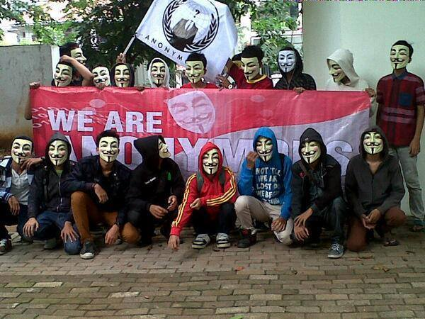
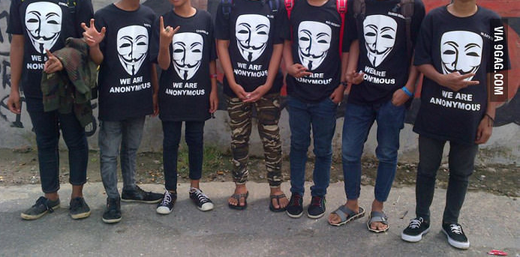

Slide 7
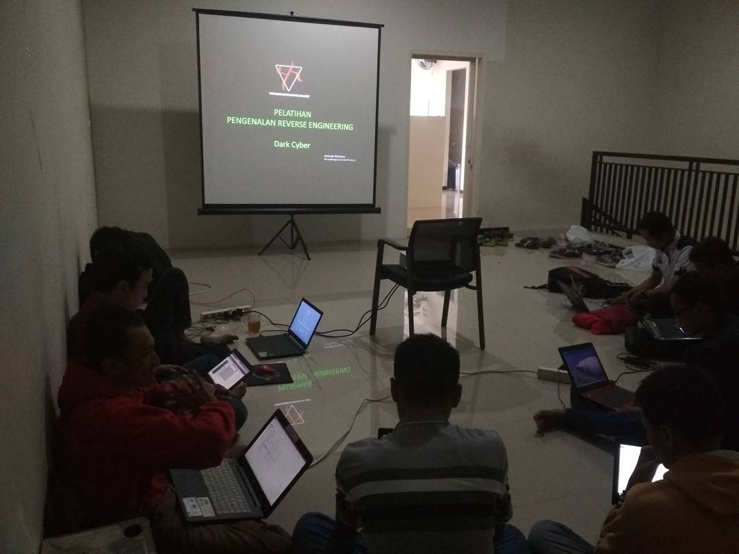
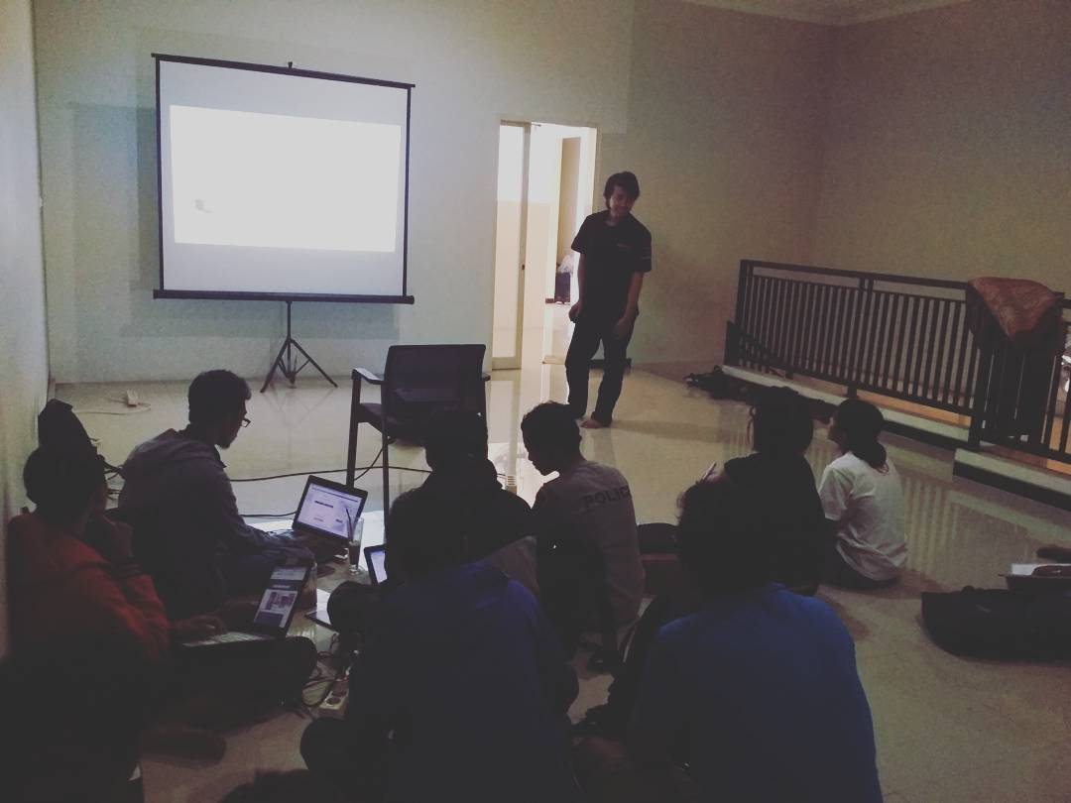
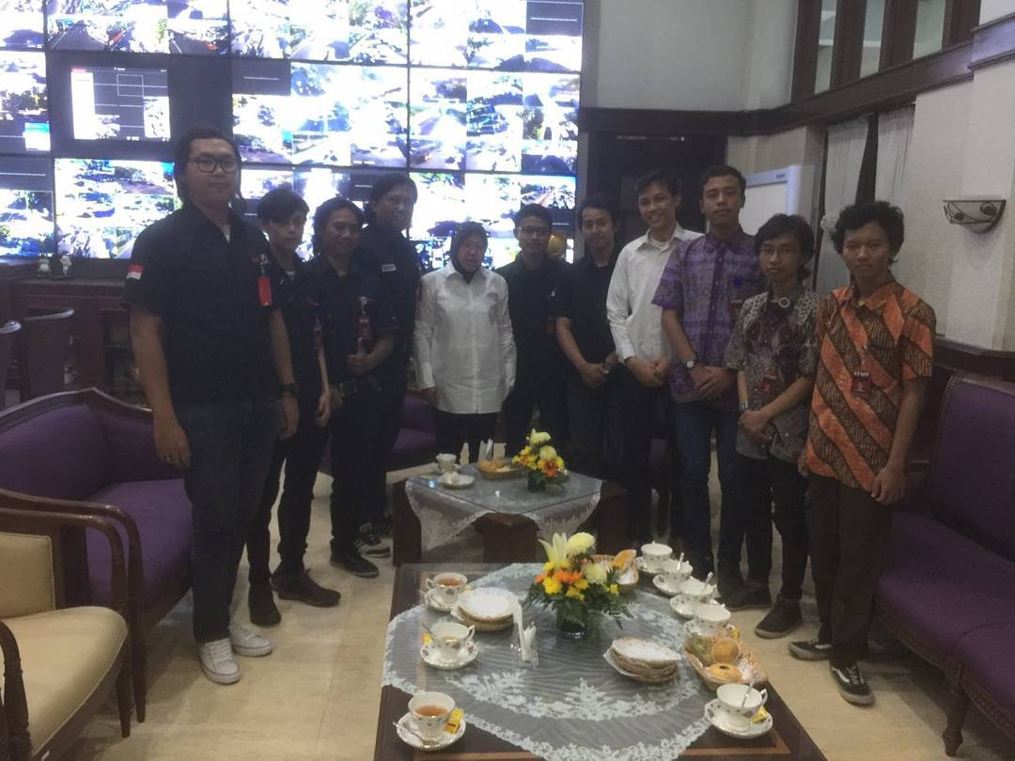
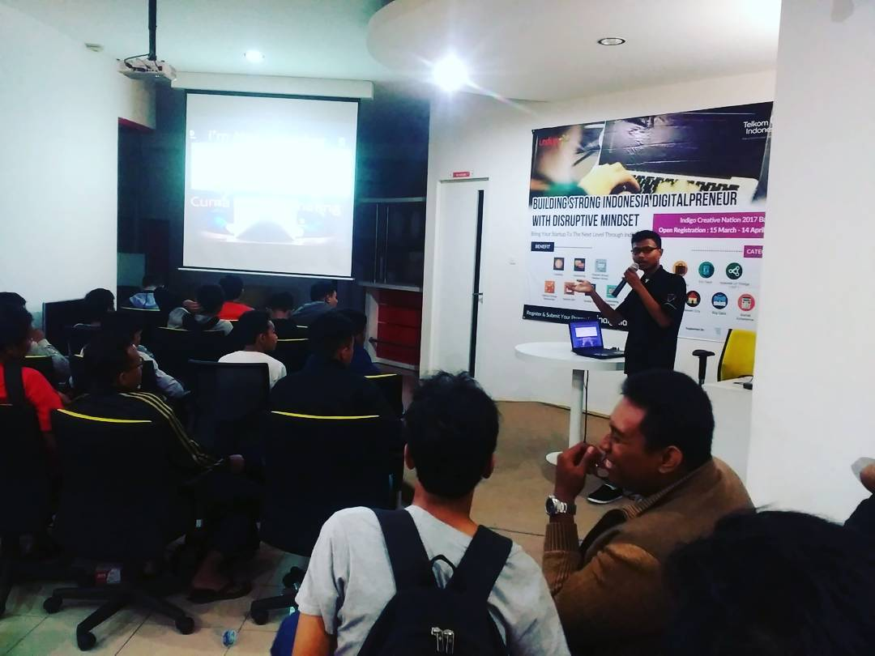
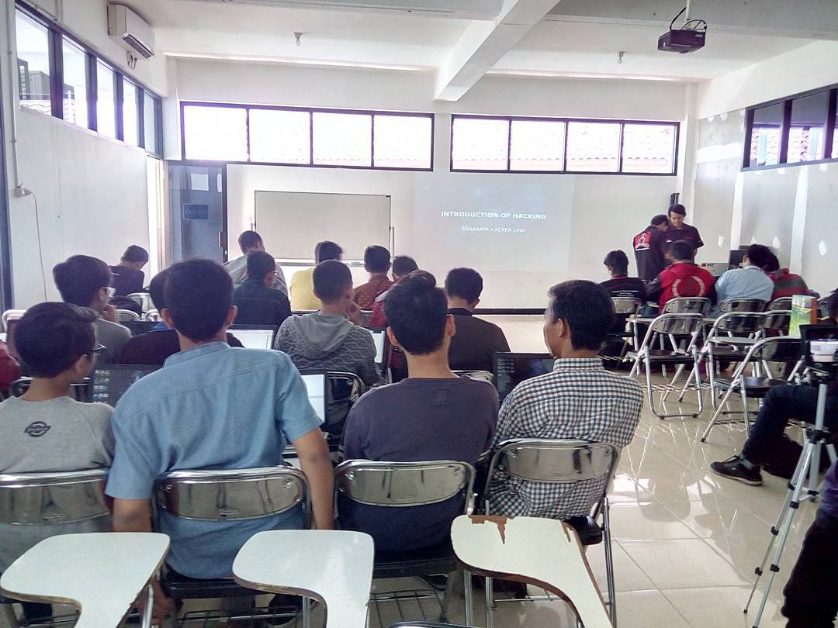

Slide 8
Hacking?
Hacking? Adalah suatu tindakan yang dilakukan oleh hacker, Yang menargetkan atau acak terhadap suatu system.
Kasus hacking yang hitz belakangan ini ->

Slide 9
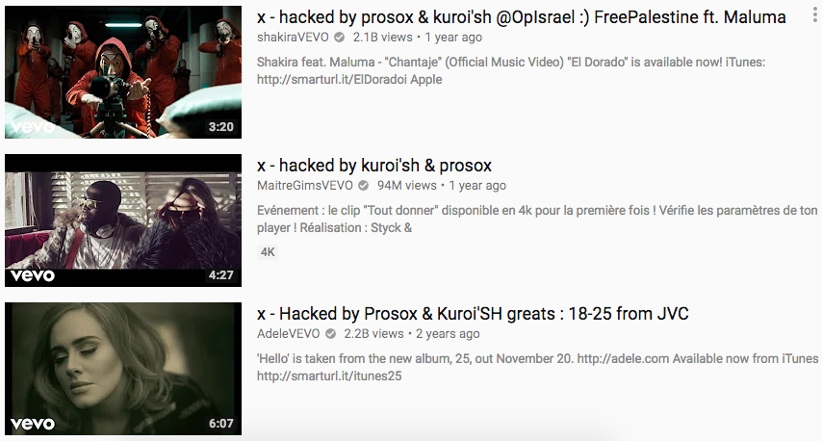


Slide 10
HACKING ANATOMY

Slide 11
RECONNAISSANCE
SCANNING
GAINING ACCESS
D O S
PRIVILEGE ESCALATION
BACKDOORING
CLEAR

Slide 12


Slide 13

RECONNAISSANCE
Adalah tahap sebelum penyerangan, dimana kegiatan intinya adalah mengumpulkan informasi sebanyak mungkin mengenai sasaran.

Slide 14

SCANNING
Mengidentifikasi secara lebih spesifik tentang target yang kita tuju. Mulai mencari celah atau hal lain yang dapat diexploitasi.

Slide 15
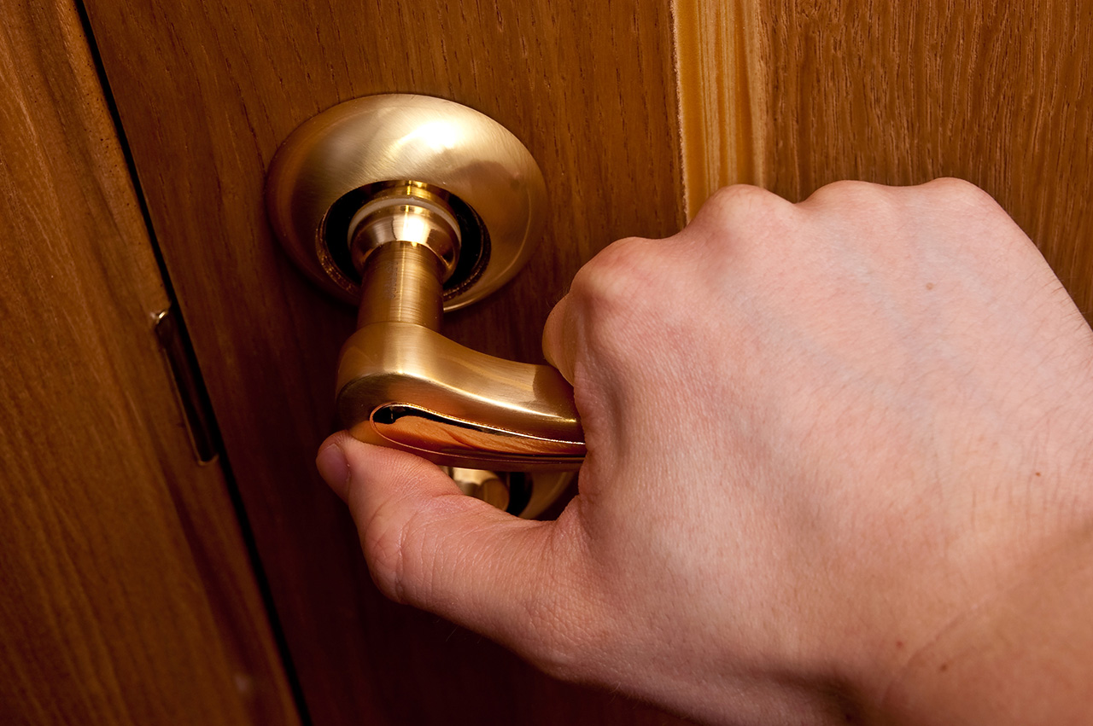
GAINING ACCESS
Proses mendapatkan akses ke dalam target dari celah yang didapat pada proses scanning.

Slide 16

PRIVILEGE ESCALATION
Proses ini dimana seorang hacker mencoba menaikan hak akses yang dia miliki menjadi lebih tinggi.

Slide 17
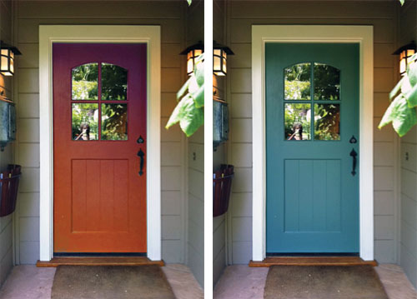
BACKDOORING
Disini adalah dimana seorang hacker akan membuat jalan masuk sendiri agar lebih leluasa.

Slide 18

CLEAR
Proses ini adalah proses pembersihan jejak yang telah dilakukan oleh hacker, tujuanya adalah agar tidak diketahui kegiatan hackingnya.

Slide 19
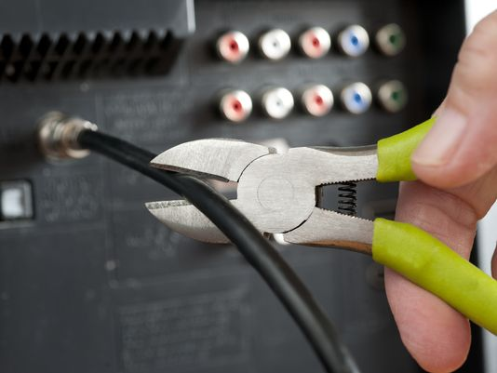
Denial Of Service
Adalah proses mematikan services atau sistem dari akses oleh pengguna . Tujuannya untuk mematikan layanan service agar tidak bisa diakses total atau dalam waktu tertentu.

Slide 20
WARNING
UU ITE IS EXIST!

Slide 21
UNDANG-UNDANG REPUBLIK INDONESIA
NOMOR 11 TAHUN 2008
TENTANG
INFORMASI DAN TRANSAKSI ELEKTRONIK

Slide 22
Pasal 30
(1) Setiap Orang dengan sengaja dan tanpa hak atau melawan hukum mengakses Komputer dan/atau
Sistem Elektronik milik Orang lain dengan cara apapun.
(2) Setiap Orang dengan sengaja dan tanpa hak atau melawan hukum mengakses Komputer dan/atau Sistem Elektronik dengan cara apapun dengan tujuan untuk memperoleh Informasi Elektronik dan/atau Dokumen Elektronik.
(3) Setiap Orang dengan sengaja dan tanpa hak atau melawan hukum mengakses Komputer dan/atau Sistem Elektronik dengan cara apapun dengan melanggar, menerobos, melampaui, atau menjebol sistem pengamanan.

Slide 23
Pasal 33
Setiap Orang dengan sengaja dan tanpa hak atau melawan hukum melakukan tindakan apa pun yang berakibat terganggunya Sistem Elektronik dan/atau mengakibatkan Sistem Elektronik menjadi tidak bekerja sebagaimana mestinya.

Slide 24
Pasal 46
(1) Setiap Orang yang memenuhi unsur sebagaimana dimaksud dalam Pasal 30 ayat (1) dipidana dengan pidana penjara paling lama 6 (enam) tahun dan/atau denda paling banyak Rp600.000.000,00 (enam ratus juta rupiah).
(2) Setiap Orang yang memenuhi unsur sebagaimana dimaksud dalam Pasal 30 ayat (2) dipidana dengan pidana penjara paling lama 7 (tujuh) tahun dan/atau denda paling banyak Rp700.000.000,00 (tujuh ratus juta rupiah).
(3) Setiap Orang yang memenuhi unsur sebagaimana dimaksud dalam Pasal 30 ayat (3) dipidana dengan pidana penjara paling lama 8 (delapan) tahun dan/atau denda paling banyak Rp800.000,000,00 (delapan ratus juta rupiah).

Slide 25
Common Vulnerability

Slide 26
Bug Bug Umum yang Trendy:
Sql Injection
File Upload
Form Missing Token
IDOR
XSS

Slide 27

Sql Injection
Adalah serangan terhadap database disebabkan inputan atau parameter yang tidak difilter. Attacker dapat mengontrol database dari celah ini

Slide 28
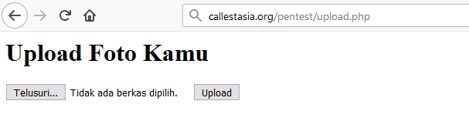
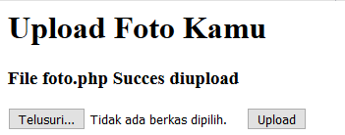
File Upload Vulnerability?
File Upload contohnya tempat mengupload foto atau tempat menganti foto profile, Lazimnya hanya menerima file yang berextensi
(JPG,JPEG,PNG,GIF) ini adalah format yang lazim diterima oleh sebuah tempat upload foto. Tapi jika seorang hacker bisa mengupload sebuah file (php) ? Hacker akan bisa mendapatkan akses lebih ke website kita.

Slide 29

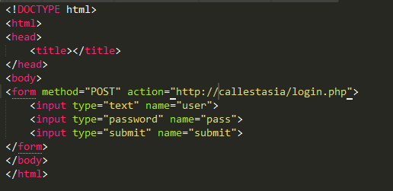
Missing Form Token
Lazimnya sebuah form misal Form login diinputkan dari page saat dibuka, Tapi bagaimana jika seorang hacker bisa menginputkan Username:Password dari luar form? Hacker bisa melakukan percobaan username ataupun password dari luar form itu dengan leluasa.

Slide 30
IDOR?
IDOR atau Insecure Direct Object Reference adalah vulnerability yang sering muncul karena tidak adanya pengecekan hak akses user terhadap suatu objek (data). User bisa mengubah key yang jadi reference ke objek (misalnya ID di database) dan bisa mendapatkan akses ke data (bisa melihat atau malah bisa mengubah juga).

Slide 31
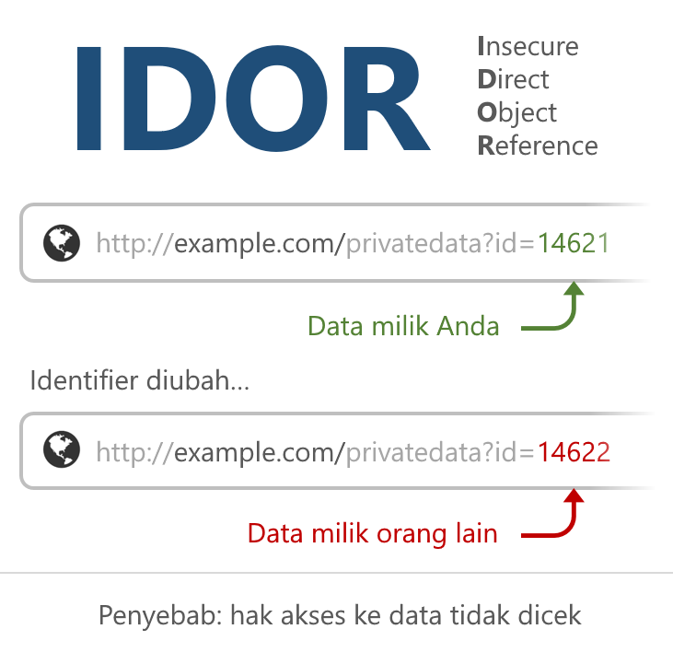

Slide 32
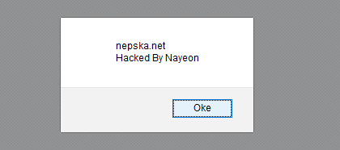
XSS?
Cross-site Scripting adalah serangan yang memanfaatkan script javascript untuk melakukan exploitasi. Penyebabnya? Sama tidak ada validasi pada sebuah inputa, Hal fatalnya adalah? Hacker dapat melakukan scaming melalui website kita, mencuri session/cookie login dari sebuah user di website kita.

Slide 33
Thank You Surabaya Hacker Link Nepska – kod0kk – GolixGates

Slide 34
Is it over? No. Let's Workshop!

